Slide 1
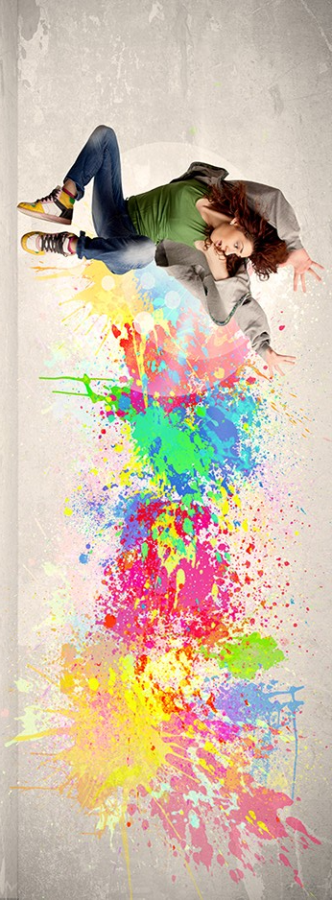
Clases de Educación Artística
7° año Básico
Prof. Claudia Coñuecar

Slide 2
Elementos del Arte
Son un grupo de aspectos que componen una obra de arte
Los artistas trabajan dos o más formas de los elementos artísticos
Estos elementos están presentes en la vida cotidiana

Slide 3
Elementos del Arte:
Líneas
Puntos
Textura
Forma
Color
Espacio

Slide 4
Textura:
La textura es un elemento que se refiere a la superficie de una figura.
Es el tratamiento que puede darse a una superficie a través de los materiales.
La textura es expresiva, significativa y trasmite de por sí reacciones variables en el espectador, las que son utilizadas por los artistas.

Slide 6
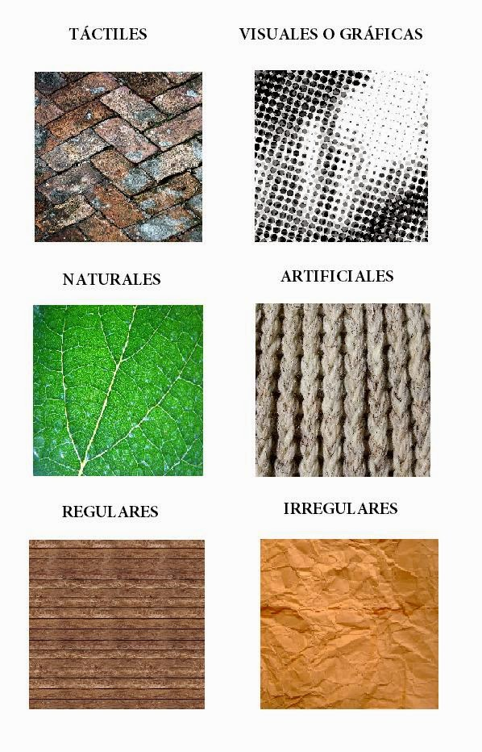
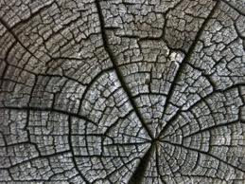

Slide 7
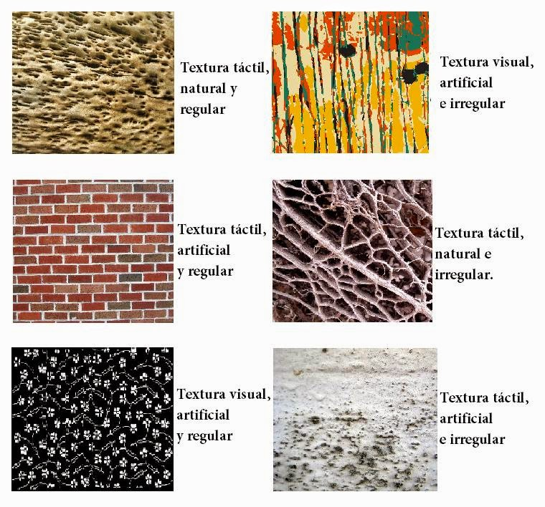

Slide 8
Actividad de Trabajo Textura
Para trabajar la textura debes reunir cualquiera de estos elementos:
Piedrecitas
Palos de helado
Palos de fósforos
Lana
Fideos
Arena
Botones
Plasticina

Slide 9
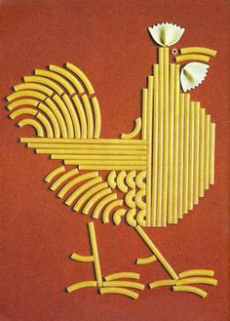
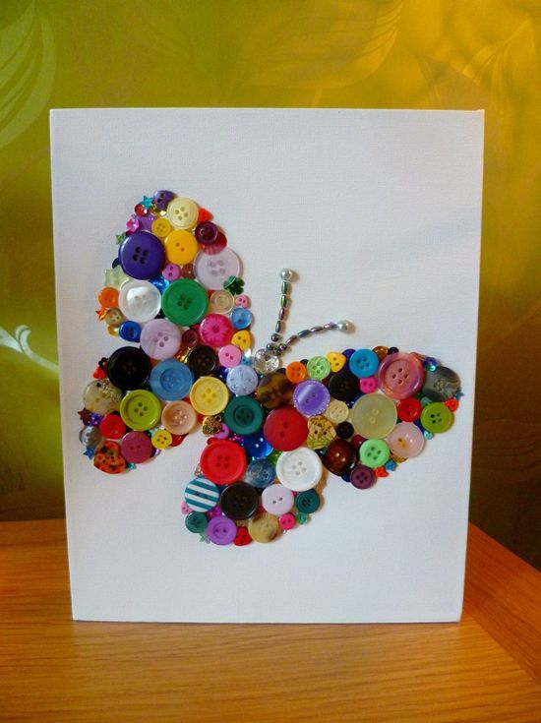
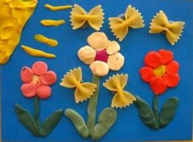
En el dibujo de la “Ballena” coloca una de las texturas descritas en la Diapositiva anterior. Ejemplo: Fideos, Plasticina, botones…

Slide 10
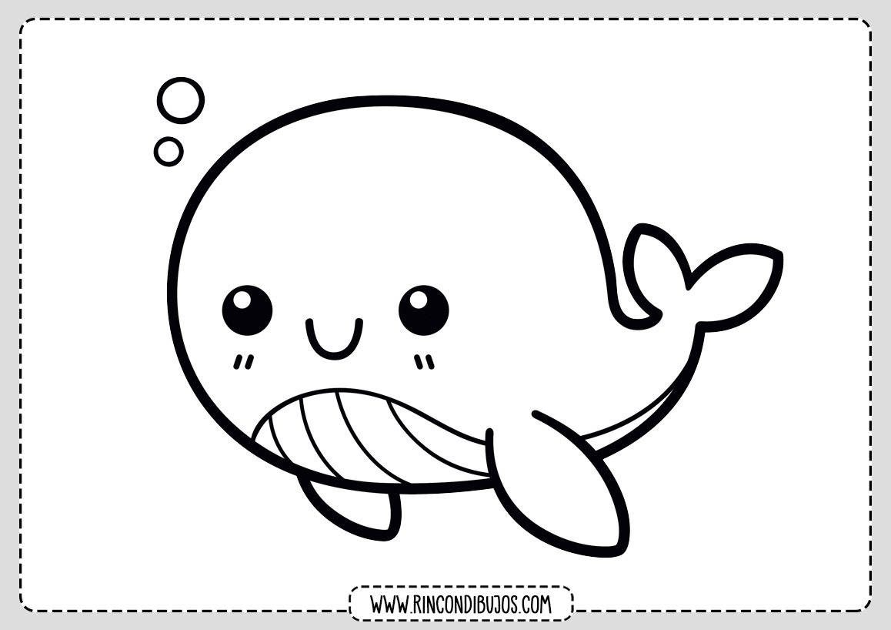

Slide 11
PLAZO DE ENTREGA:
Lunes 09 de Noviembre
cconuecar@emmanuel.cl
Whatsapp: +569 78961502
Indicar Nombre y Curso
Buzón de Tareas

